Slide 1
Estructura de Datos 1
Profesores
Ariel Clocchiatti
Marcelo Ferreyra

Slide 2
Arrays Unidimensionales
La declaración de un array tiene la siguiente sintaxis:
tipo-o-clase[] identificador-array;
o
tipo-o-clase identificador-array[];
int[] numeros;
o
int numeros[];

Slide 3
Ejemplos de declaración de Arrays
int[] numerosEnteros; // array de tipo int
double[] numerosReales; // array de tipo double
String[] nombres; // array de tipo String
Vehiculo[] vehiculos; // array de Tipo Vehiculo
Turismo[] turismos; // array de Tipo Turismo

Slide 4
Inicialización de Arrays
nombres = new String[100];
vehiculos = new Vehiculo[50];
Declaración e inicialización de Arrays
int[] numerosEnteros = new int[10];
String[] nombres = new String[100];
Vehiculo[] vehiculos = new Vehiculo[50];
Turismo[] turismos = new Turismo[50];

Slide 5
Un array también se puede inicializar indicando la lista de valores que va a almacenar:
String[] diasLaborables = {"Lunes",
"Martes",
"Miércoles",
"Jueves",
"Viernes” };

Slide 6
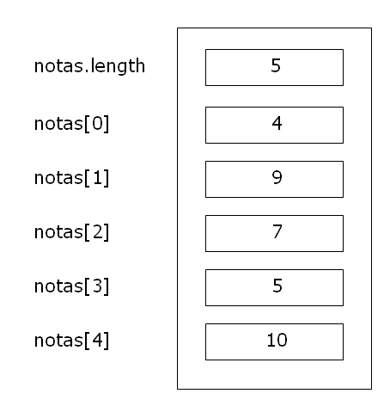
La declaración del array:
int[] notas = {4, 9, 7, 5, 10};
Mostrar las calificaciones almacenadas en el array

Slide 7
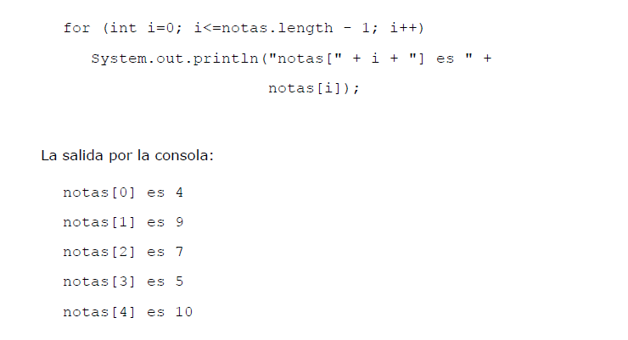

Slide 8
Utilización del FOR “para todo”
for (int nota : notas)
System.out.println(nota);

Slide 9
Arrays Multidimensionales
Es un array que contiene otro array en cada uno de sus elementos
int[][] notas = new int[2][3];

Slide 10
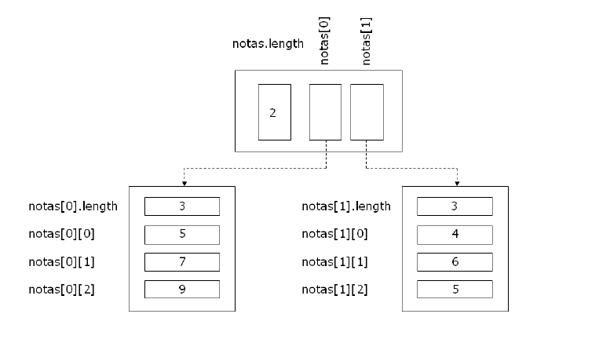
Mostrar las calificaciones almacenadas en el array

Slide 11
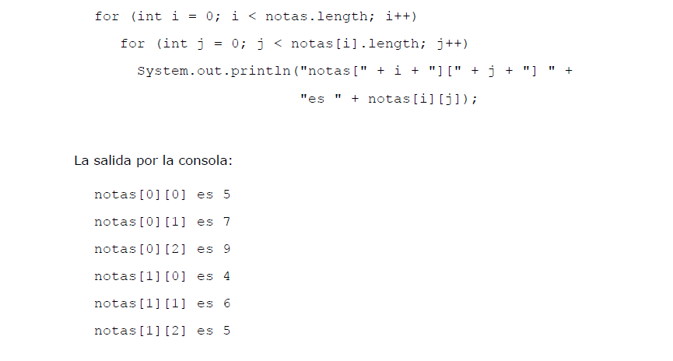
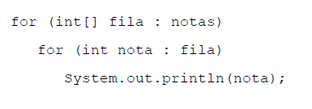

Slide 12
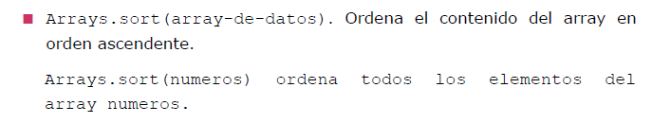
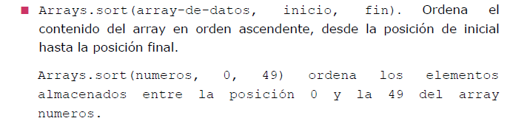
Clase Array

Slide 13
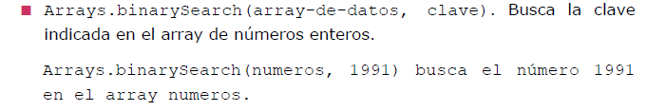
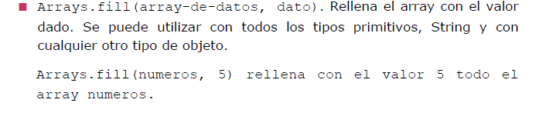

Slide 14
